Slide 1
中
国
5G基站建设智能质检

Slide 2
作品信息 App Information
参赛作品 entries：5G基站建设智能质检
队伍名称 Team Name： 清华亚信-慧眼质检机器人
所在单位和部门/专业 Enterprise : 清华大学智能产业研究院
作品应用场景 ： 电信领域
作品应用项目： 中国移动基站智能质检

Slide 3
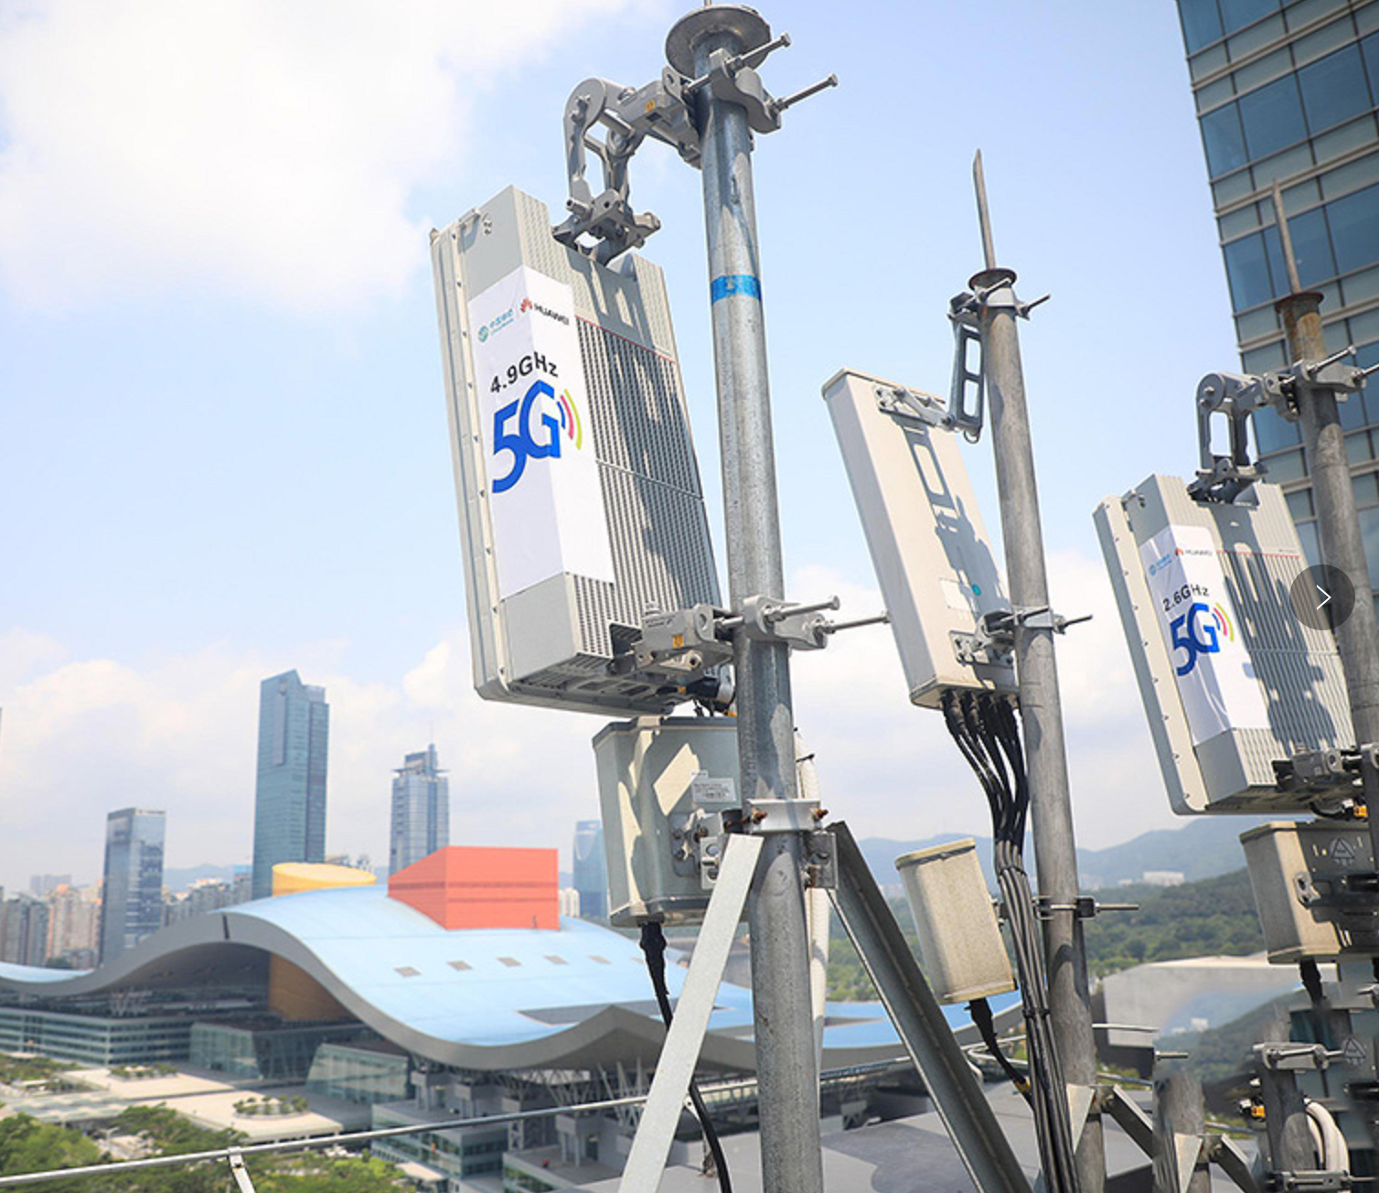
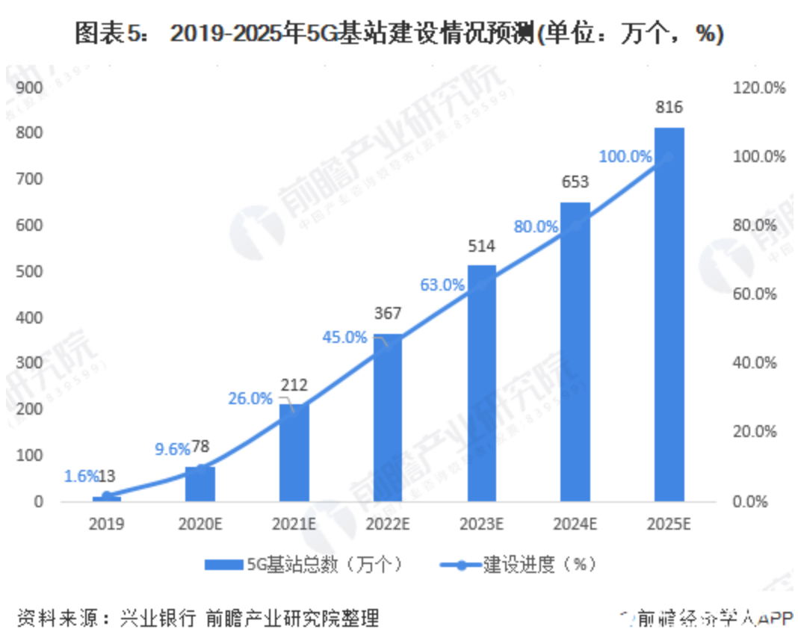
3
一、需求分析&背景介绍
Requirement analysis
众所周知无线信号的频段越高，能够传输的数据带宽也越高，但是信号衰减也大，穿透能力也就越低，5G技术采用高频信号；4G基站的覆盖半径约为1至3公里，5G基站的覆盖半径约为100至300米；随着我国5G建设，预计到2030年5G基站将会达到1500万个，基站建设质量控制将是一个巨大工作量。
Notes:
2020年4G基站约575万个
其中提到“计划到2023年每万人配有5G基站数超过18个
未来3年，
在大基建政策有力推动下，5G基站数量将迅速增长，预计2020-2025年5G基站数量复合增长44%。
2020年通信业统计公报：已开通5G基站超过71.8万个
数据显示，截至3月末，我国移动电话基站总数达935万个，同比增长9.7%，比上年末净增3.5万个。其中，4G基站总数为582万个，占比为62.3%；5G基站总数81.9万个，其中1-3月新建4.8万个。

Slide 4
4
一、需求分析&背景介绍
Requirement analysis
5G基站建设质量控制目前是通过人工进行稽核，人工流程为：
人工步骤：
使用账号密码，短信验证码登录系统
点击审核工单，查询未审核工单
下载审核视频
查看视频，获取视频中的数据
对比系统中数据
判断视频数据与系统系统信息相同，审核通过，否则回退建设单位、要求整改；审核下一个工单
6.1、审核通过
是
5、对比视频信息于系统信息
6.2、退回建设单位整改
否
开始
1、登录系统
2、点击审核工单
是否有未审核工单
是
3、下载视频
4、播放视频并观看
否
结束
审核项：市电引进是否规范、土建是否规范、电源设备数量、电压是否满足要求、线缆是否规范、基站是否被遮挡、基站地址（经纬度）、网线是否规范

Slide 5
5
一、需求分析&背景介绍
Requirement analysis
5G基站质检过程的问题
重复性高
质量检测的具体项目固定，工作内容重复高
痛点
效率低
数据量大
人工质检需要专业人员逐一观看视频进行质量判断
预计到2030年5G基站将会达到1500万个

Slide 6
一、需求分析&背景介绍
Requirement analysis
5G基站建设智能质检项目周期
2021年08月-2021年12月
2021年05月-2021年07月
业务全面实现
能力建设
完成其他7个信息识别与提取
完成其他7个自动化审核
全面部署质检审核平台
持续优化AI视觉
AI视觉平台初步建立
RPA视频处理加AI视觉打通
完成电源模块信息识别与提取
完成电源模块自动化审核

Slide 7
二、流程建设方案
Solution Introduction
5G基站建设智能质检阶段计划
一阶段工程
项目启动会
组织定义
人员进场
业务需求收集
分析评审评估
AI视觉能力开发与训练
流程设计开发
管理平台测试
流程测试
管理平台上线
电源模块审核上线
电源模块审核试运行
项目启动
需求确认
部署开发
上线投产
二阶段工程
项目启动会
组织定义
人员进场
业务需求评估
剩余7审核个开发
剩余7个AI视觉训练
剩余7个审核上线
根据运行结果、持续优化AI视觉
项目启动
需求确认
流程开发
上线投产
AI视觉优化

Slide 8
二、流程建设方案
Solution Introduction
5G基站建设智能质检计划
混合式部署
·
信息部
管理端
机器人1
机器人2
机器人N
网络部
管理端
高密度机器人
业务使用者
机器人2
机器人N
单机机器人
服务器集群
数据库服务器
录屏存储

Slide 9
三、执行流程图
Execution Flow Chart
RPA项目实施前后的质检流程对比
全流程手工执行
数字化生产力部署前
登录系统
查找审核工单
根据工单信息判断审核任务
下载审核附件
12min/工单
审核结果并保存
审核视频内容
数字化生产力部署后
机器人自动完成视频下载、审核、导入结果等业务流程
8min/工单
登陆系统
点击审核工单
下载审核附件
审核视频内容
审核结果并保存

Slide 10
三、执行流程图
Execution Flow Chart
5G基站建设质量控制RPA流程为：
RPA步骤：
登录中国移动综合网络资源管理系统
点击第一个当前环节为开站审核的5G集中开站审核工单
下载“配套”视频
对视频进行每0.5秒抽一帧图片
通过base64方式对抽取图片编码、发送至AI视觉服务进行识别
获取AI视觉识别出的信息
计算视频中多数帧相同信息作为本视频数据
将视频信息与系统信息对比，信息“相同”通过审批，否则机器人审批失败
将信息保存csv文件，以便后续优化AI视觉，进入下一个工单审核
否
8、对比视频信息与双系统信息
机器人审批失败、待人工处理
7、计算视频数据
6、获取视频数据
是
9、写csv文件
审批通过
开始
1、登录系统
2、点击审核工单
是否有未审核工单
是
3、下载视频
4、抽帧
5、AI视觉识别
否
结束
RPA流程图

Slide 11
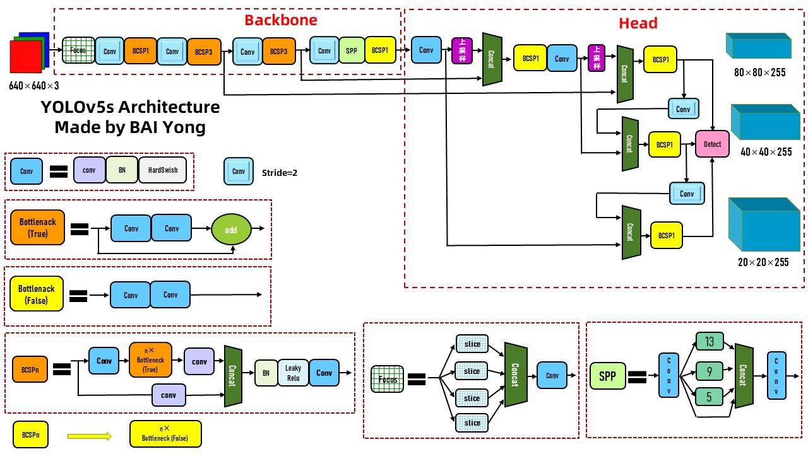
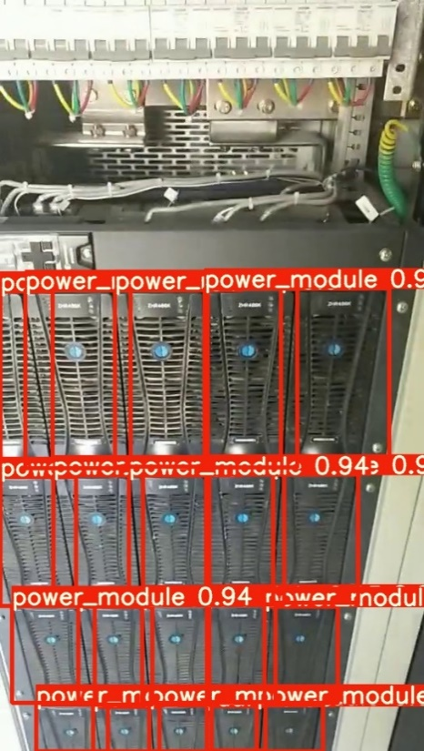
四、基于YOLOv5的质量检测
Quality detection based on YOLOv5
AI算法：以电池模块为例
输入视频中的帧
输出检测结果

Slide 12
五、模式和技术创新性
Mode and Technological Innovation
模式和技术创新性
1、使用YOLO5对基站视频中的相关信息进行检测，达到mAP值90%以上的检测精度
2、相比人工审核，基于RPA+AI的审核机制可以进行7*24小时审核，缩短基站建设验收时间
3、AI视觉+RPA机器人后续可以应用于机房监控、监控日志编写、交换机、服务器状态监视、报警等场景

Slide 13
六、方案价值与收益
Solution Value and Revenue
1、机器质检效率远高于人工质检，可以缩短基站建设验收周期
2、无人值守审核机器人通过率在85%以上，每个省每月份建设量为约2000个基站情况下、相当于约1700个基站审核无需人工参与、每个省每月节省约340个工时，每个省每月节省约42.5FTE。解放了运营商网络运营人员工作量，让网络运营人员集中精力保障通信质量。
随着我国各行各业对网络需求量越来越大、越来越重要，AI视觉+RPA机器人在网络建设运维势在必行。

